Slide 1


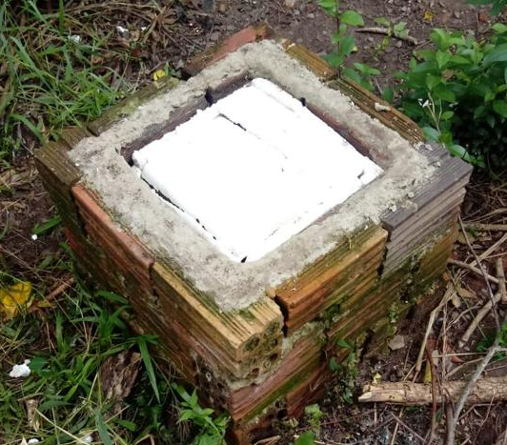
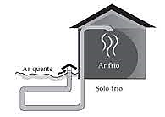
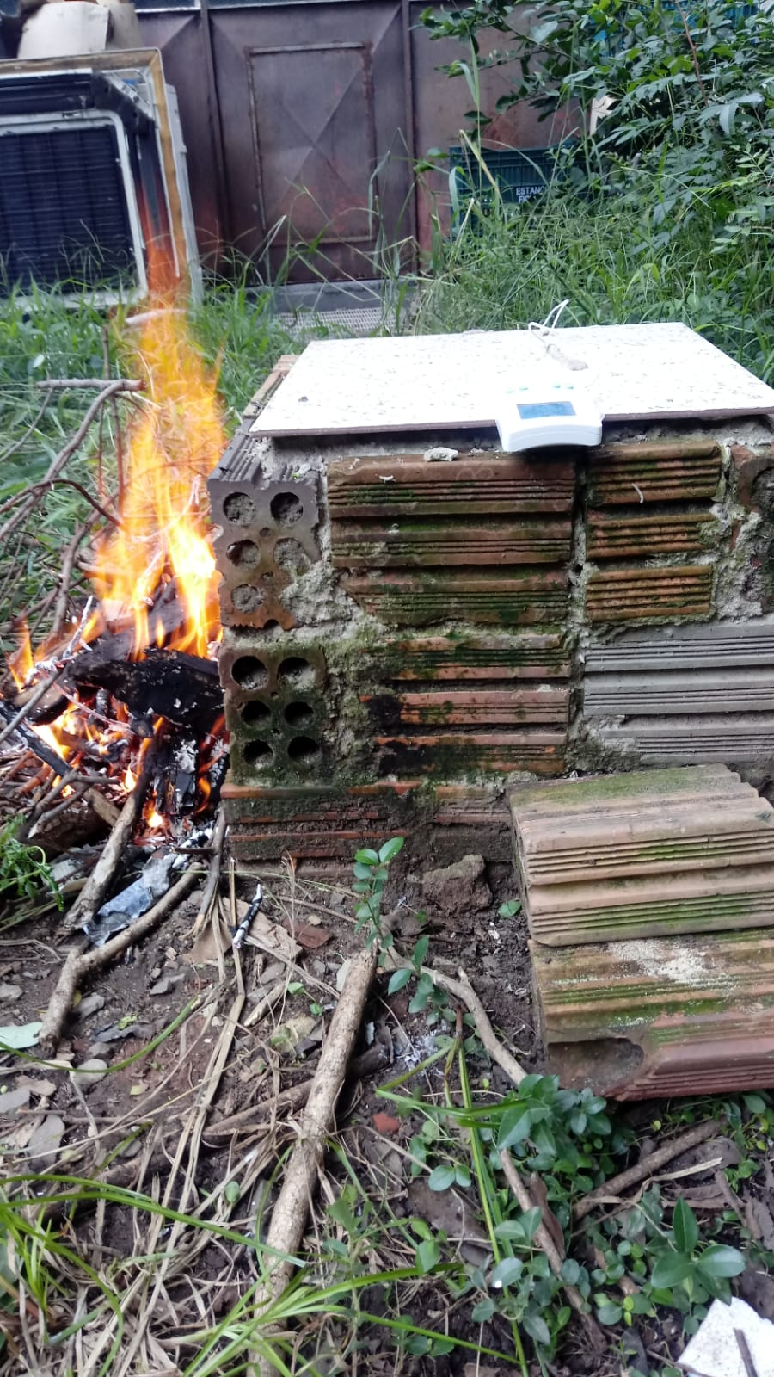
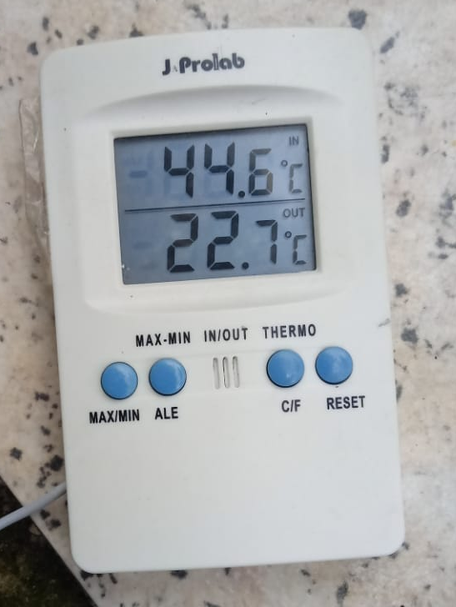
  A GEOTERMIA E O DESEMPENHO TÉRMICO NAS CONSTRUÇÕES
COLÉGIO MILITAR DE
SANTA MARIA
Anna Carolina Pozzobon Melchior¹, Amanda Fontoura Kopp², Maria Luíza da Luz Sartorio Estoducto³, Neri Rogerio Dorneles Meirelles⁴ e Guilherme Marin ⁴
  ¹Aluna do 3º ano do Colégio Militar de Santa Maria, ²Aluna do 3º ano do Colégio Militar de Santa Maria,
  ³ Aluna do 3º ano do Colégio Militar de Santa Maria, ⁴Profs. Me. de Matemática do Colégio Militar de Santa Maria
INTRODUÇÃO
RESULTADOS
A presente pesquisa estudou se o uso de geotermia (energia obtida a partir do calor proveniente do interior da Terra) juntamente com o isolamento térmico (isopor) auxiliaria na diminuição da temperatura interna e consequentemente na diminuição da utilização de ar condicionado em residências.
OBJETIVO: determinar como o desempenho térmico de uma construção pode auxiliar na economia de energia.
Verificou-se estatisticamente, utilizando a distribuição t-Student, que a temperatura interna sempre diminuía quando o sistema de ventilação geotérmico era acionado, sendo ainda menor quando utilizado o isolamento térmico de isopor.
DIFERENÇA DE VALORES COM O SISTEMA DE GEOTERMIA ATIVO:
 | Sistema Aberto |  | Sistema Fechado
Dia | Ambiente | Casa |  | Ambiente | Casa
Dia 1 | 32,5 | 25,5 |  | 32,6 | 27,5
Dia 2 | 32,7 | 26,6 |  | 32,8 | 28
Dia 4 | 37,2 | 24,9 |  | 37,2 | 28,8
Dia 5 | 32 | 24,9 |  | 32,4 | 27,1
Dia 9 | 32,4 | 26,8 |  | 32,2 | 27,9
METODOLOGIA
Foi construído um protótipo de alvenaria e um sistema de encanamento que, quando enterrado, permite que o ambiente interno de um edifício troque calor com o solo através da passagem de ar, resfriando ou esquentando os cômodos.
DIFERENÇA DE VALORES COM O SISTEMA DE GEOTERMIA ATIVO + ISOPOR:
 | Sistema Aberto |  | Sistema Fechado
Dia | Ambiente | Casa |  | Ambiente | Casa
Dia 1 | 32,3 | 23,3 |  | 32,4 | 25,3
Dia 2 | 35,2 | 23 |  | 35,2 | 25,4
Dia 3 | 33,5 | 22,9 |  | 33,3 | 25,8
Dia 4 | 30,4 | 22,9 |  | 30,4 | 25,2
Dia 5 | 29,7 | 22,7 |  | 29,7 | 24,4
Figuras 3 e 4: protótipo na testagem com fogo e termômetro registrando as temperaturas fora e dentro do protótipo, respectivamente.
Figura 2: Sistema aberto de resfriamento geotérmico
Fonte: PALLADINO e TEIXEIRA, 2016.
Figura 1: Protótipo finalizado.
CONSIDERAÇÕES FINAIS
REFERENCIAL TEÓRICO
O sistema de refrigeração por geotermia, além de ser uma opção sustentável, diminui a temperatura interna dos ambientes. Assim, reduz a necessidade da utilização de ar condicionado e o gasto com energia elétrica e traz conforto térmico para edifícios.
De acordo com Silva e Brescansin (2015, p.20), estudos do Department of Energy (1998) apontam que os sistemas geotérmicos podem economizar até 50% do consumo de energia elétrica em uma residência. O princípio básico desse sistema é que o solo constitui uma fonte de calor estável, sendo esse um recurso que pode ser aproveitado em um sistema de refrigeração comum.

